Slide 1


Cryptographie à base de sac à dos
Réalisé par: Jugé par:
Loubna EL BACHIRI Mme. Hanane El Bakkali
Tarik RAHMATALLAH Mr. Hussain BENAZZA

Slide 2
1
Cryptographie publique
2
Problème général de sac à dos
3
Cryptosystème de Merkle-Hellman
4
Réduction de réseau
5
Cryptanalyse du système de Merkle-Hellman
6
Cryptosystème de Chor-Rivest

Slide 3
Cryptographie publique
Bob génère une paire de clés(PK, SK) et donne PK à Alice
Alice
Bob
m
E
c
c
D
m
pk
sk

Slide 4
Problème de sac à dos

Slide 5
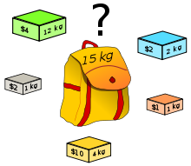
Problème général de sac à dos
Comment remplir le sac de façon à maximiser la valeur totale des objets tout en respectant la capacité du sac ?
Problème NP-complet !

Slide 6
cryptosystème de Merkle et Hellman
Défini par Merkle et Hellman en 1978.
Cryptosystème asymétrique.
Basé sur le problème de la somme des sous ensembles.

Slide 7
cryptosystème de Merkle et Hellman
Génération de clés
Choisir un entier n suffisamment grand (taille du bloc)
Choisir une suite (a1, a2,…., an) super croissante.
Choisir un entier N supérieur à la somme des bi
Choisir un entier A inférieur à N et premier avec N
Calculer les ai = A⁻¹*bi mod M, les trier en ordre croissant et garder la permutation.
La clé publique est la suite des bi tandis que la clé privée est composée de N, A et (a1, …., an)

Slide 8
cryptosystème de Merkle et Hellman
Chiffrement
Déchiffrement
Le message chiffré est écrit en binaire sous la forme m1,m2…mn avec mi = 0 ou 1.
On calcule le chiffré d’un message comme suit : c=∑mi*bi
Calculer d= A⁻¹× c modN.
Puis calculer les e1, e2, …., en tels que d=∑ei*ai. Il s’agit en fait de résoudre un problème de sac à dos très simple (suite super croissante)
Ei=Mi pour tout i

Slide 9
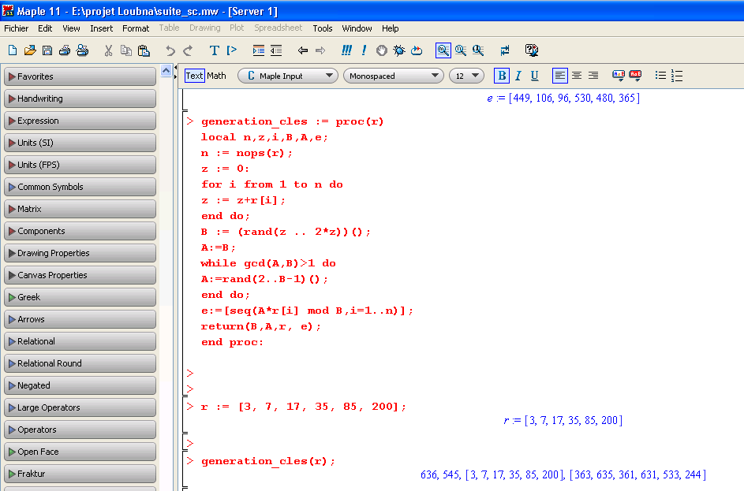
Implémentation sous Maple

Slide 10
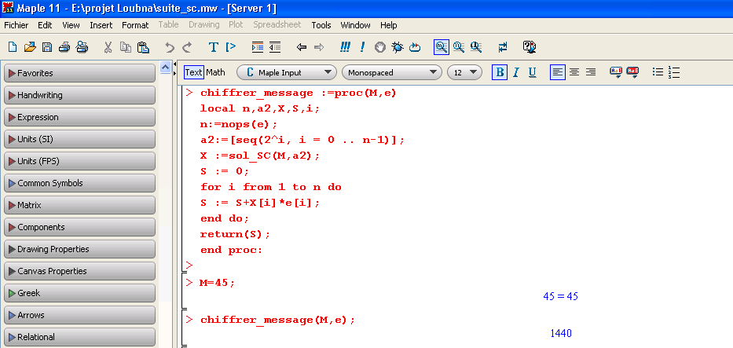
Implémentation sous Maple

Slide 11
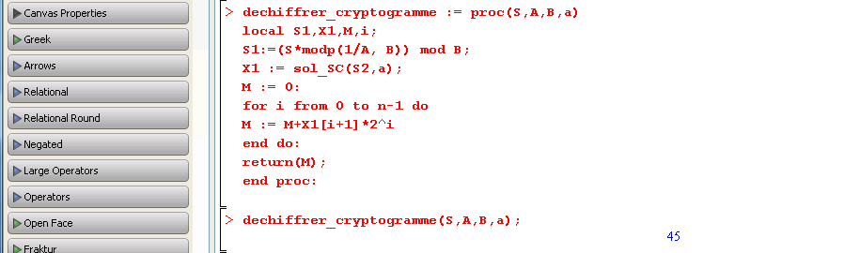
Implémentation sous Maple

Slide 12
Cryptanalyse du système de Merkle-Hellman

Slide 13
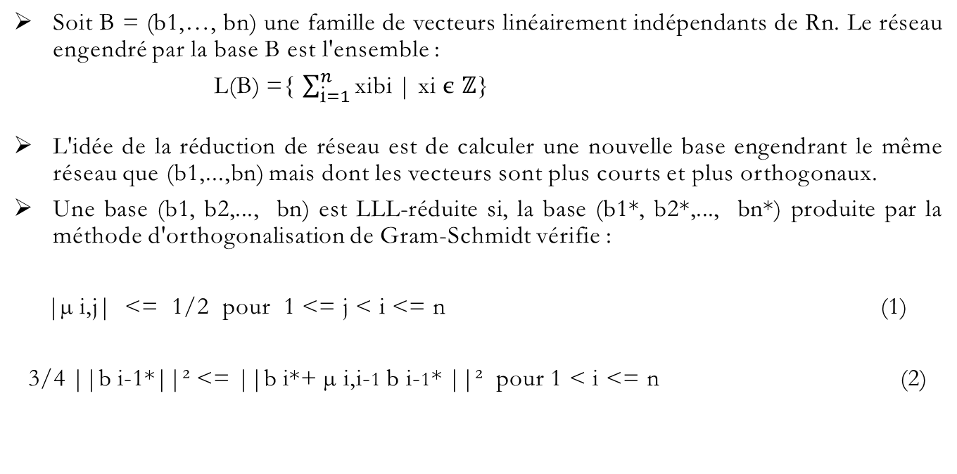
Réduction de réseau
Soit B = (b1,…, bn) une famille de vecteurs linéairement indépendants de Rn. Le réseau engendré par la base B est l'ensemble :
L(B) ={ $\sum_{\text{i}=1}^{n}{\text{xibi}}$ | x$\text{i}$ є $ℤ$}
L'idée de la réduction de réseau est de calculer une nouvelle base engendrant le même réseau que (b1,...,bn) mais dont les vecteurs sont plus courts et plus orthogonaux.
Une base (b1, b2,..., bn) est LLL-réduite si, la base (b1*, b2*,..., bn*) produite par la méthode d'orthogonalisation de Gram-Schmidt vérifie :
|µ i,j| <= 1/2 pour 1 <= j < i <= n (1)
3/4 ||b i-1*||² <= ||b i*+ µ i,i-1 b i-1* ||² pour 1 < i <= n (2)

Slide 14
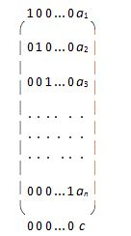

Cryptanalyse du système de Merkle et Hellman
Attaquer le cryptosystème de Merkle et Hellman revient a résoudre l’équation: $\sum_{\text{i}=1}^{n}{\text{m}\text{i}\text{∗}\text{a}\text{i}}$=c
On considère le réseau engendré par les lignes de la matrice suivante :

Slide 15

Cryptanalyse du système de Merkle et Hellman
Le plus court vecteur doit vérifier les conditions suivantes:
| mn+1 |= 0
| mi |≤ 1 pour 1≤ i ≤n
$\sum_{\text{i}=1}^{n}{\text{m}\text{i}\text{∗}\text{a}\text{i}}$ = c

Slide 16
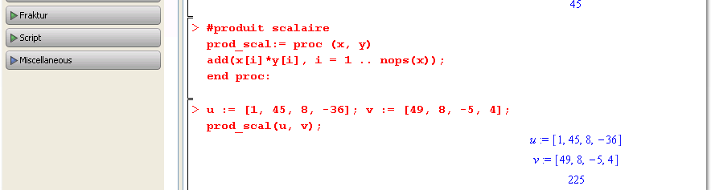
Implémentation sous Maple

Slide 17
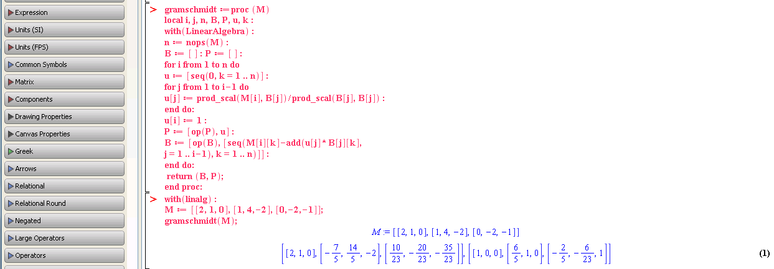
Implémentation sous Maple

Slide 18
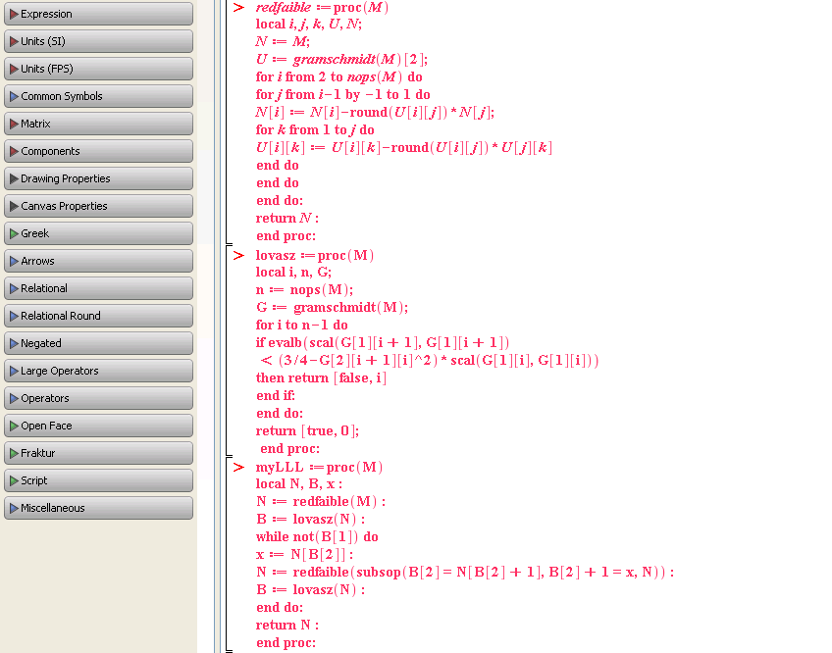
Implémentation sous Maple

Slide 19
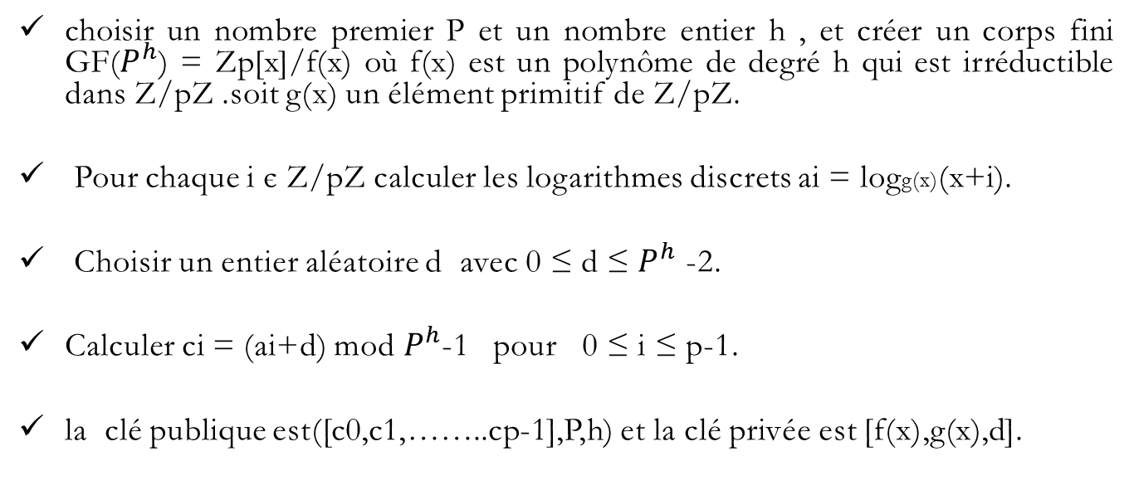
Cryptosystème de Chor-Rivest
Génération de clés
choisir un nombre premier P et un nombre entier h , et créer un corps fini GF($P^{h}$) = Zp[x]/f(x) où f(x) est un polynôme de degré h qui est irréductible dans Z/pZ .soit g(x) un élément primitif de Z/pZ.
Pour chaque i є Z/pZ calculer les logarithmes discrets ai = logg(x)(x+i).
Choisir un entier aléatoire d avec 0 ≤ d ≤ $P^{h}$ -2.
Calculer ci = (ai+d) mod${ P}^{h}$-1 pour 0 ≤ i ≤ p-1.
la clé publique est([c0,c1,……..cp-1],P,h) et la clé privée est [f(x),g(x),d].

Slide 20
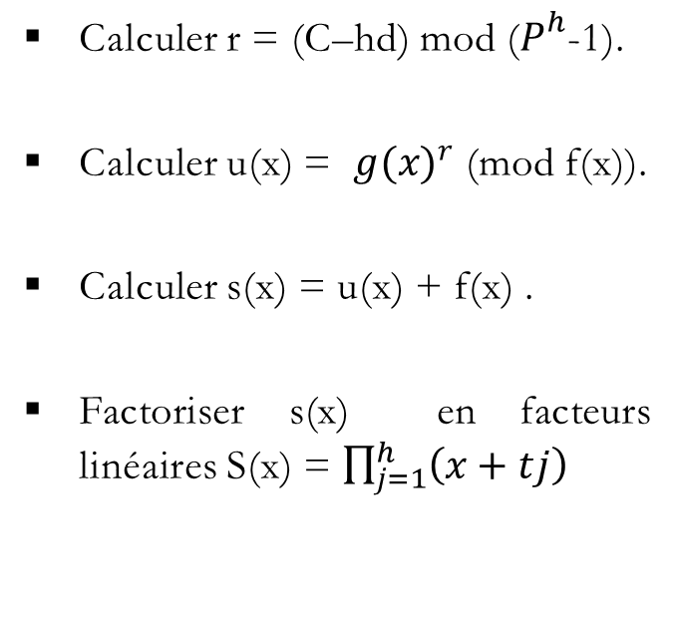
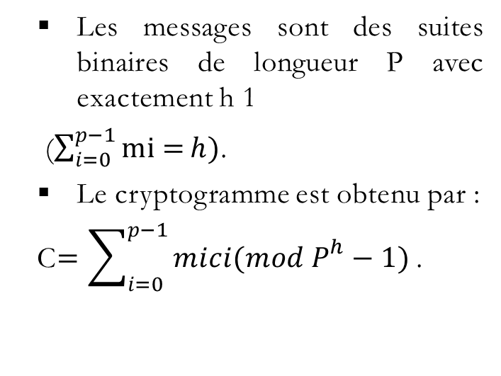
Cryptosystème de Chor-Rivest
chiffrement
déchiffrement
Les messages sont des suites binaires de longueur P avec exactement h 1
($\sum_{i=0}^{p−1}{mi=}h)$.
Le cryptogramme est obtenu par :
C$=\sum_{i=0}^{p−1}{{mici(mod P^{h}−1)}^{ }}$.
Calculer r = (C–hd) mod ($P^{h}$-1).
Calculer u(x) = ${g(x)}^{r}$ (mod f(x)).
Calculer s(x) = u(x) + f(x) .
Factoriser s(x) en facteurs linéaires S(x) = $\prod_{j=1}^{h}{{\left(x+tj\right)}^{ }}$

Slide 21
Conclusion
après la parution de la méthode de Merkle-Hellman, il a été remarqué que des répétitions pouvaient apparaître.
L’algorithme LLL permet de déchiffrer quasi systématiquement le message codé.
la méthode de Chor-Rivest ne semble pas encore avoir été attaquée.
non plus utilisée car pour avoir une résistance comparable à du RSA 512 bits, il faudrait une clé publique de l’ordre de 36000 bits.

Slide 22
Merci pour votre attention

Slide 23
Cryptographie à base de sac à dos
Réalisé par: Jugé par:
Loubna EL BACHIRI Mme. Hanane El Bakkali
Tarik RAHMATALLAH Mr. Hussain BENAZZA

